Slide 1






Convention 문서화
Commit message convention
Feat: Udacity 에서는 새로운 기능 추가하는 것만 하지만, 우리의 프로젝트 특성을 고려하여 웹페이지에 나오게 될 내용을 수정하는 것까지 포함하였다. 우리 프로젝트는 새로운 기능이 추가되는 것이 거의 없고 내용을 변경하는 것이 주를 이루기 때문이다. 이 부분에 대해 강조해주시면 좋을 것 같아요.
Fix: 버그를 고칠 때 사용하는 것
docs: 문서화를 진행하였던, commit message convention, issue naming convention, branch naming convention, contributing, readme를 생성하거나 수정할 때 사용하는 타입
Style: 별로 사용되지 않아 딱 한번 사용되었는데, 코드의 형태를 바꾼다던가 새미콜론을 추가하는 등의 코드 수정을 할 때 사용
Refactor: 기능/내용 추가 없이 코드를 수정하는 경우, 아이콘 추가나 링크 추가, 오타 수정 등이 해당되었다.
Test: 코드를 테스트할 때 사용되었다. 마크다운 문법이 잘 적용되는지, 웹페이지가 잘 적용되었는지를 체크해본다.

Slide 2
Commit message convention
Convention 설명할 때 실제로 저희가 만든 것들을 사진으로 첨부하면 좋을 것 같습니다! 그래서 각 commit type 별로 제일 잘 해당되는 것 같은 commit들을 모아봤습니다. 참고하여 ppt 구성하시면 좋을 것 같습니다.
주목할 점:
참고한 컨벤션인 Udacity와 다른점
- Feat에서 왜 새로운 기능뿐 아니라 내용 추가도 설정해놓았는지(전 페이지에 설명했습니다)
- 구조
Type: Subject
본문
이슈번호
이것이 Udacity의 구조인데, 저는 이슈번호를 Subject 다음에 오도록 바꿨어요. 굳이 마지막 줄에 적을 필요가 없을 것 같아서 그렇게 하였습니다.

Slide 3
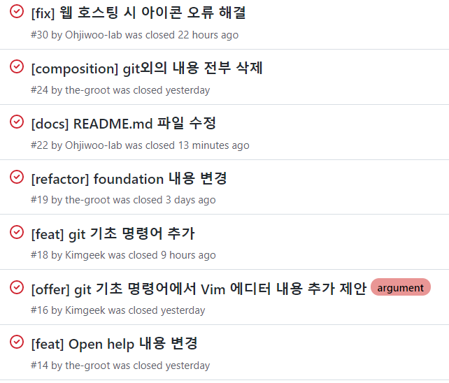
Convention 문서화
Issue naming convention
우선 Issue naming 문서화할 때 중요하게 생각했던 것은 혼란을 줄이는 것이었어요. 원래 issue 이름은 규칙으로 정해놓지 않으려고 했었는데, 나중에 정하기로 된 거잖아요. 그래서 commit message와 최대한 비슷하게 작성하려고 노력했어요. Type은 거의 동일하게, 그런데 이슈만의 특성 때문에 완전히 똑같이는 하지 못했어요. 이미 생성된 이슈들이 있었기 때문에 그것도 표현하려면 기존의 type 만으론 안되었거든요. 그래서 composition은 새로 만들었고, 필요 없다고 생각한 style은 refactor로 합쳤고, 이슈 특성상 어떤 것을 제안해야할 필요도 있어서 offer를 새로 만들었습니다. 이런 사항도 말씀해주시면 좋을 것 같습니다.
정리하면 commi에서랑 다른점이 offer, composition 추가, style을 refactor로 병합
또한 제안하는 offer의 경우에는 눈에 잘 띄어야 하기 때문에 label로 argument를 설정함으로써 잘 보이도록 했다는 것도 추가해주세요!
이슈 컨벤션을 만들게 된 이유도 설명하면 좋을 것 같습니다! Convention 문서에 자세히 적어놓았습니다!

Slide 4
Branches
내용 선정 기준
3개의 챕터로 나뉨
Concept, command, strategy
Concept: 브랜치의 개념이 생소할 수 있어, 브랜치가 무엇인지, 왜 만드는지를 설명
Command: 브랜치 관련 가장 기초적인 명령어 소개
Strategy: 브랜치 전략과 브랜치 프로텍션, 브랜치 이름 컨벤션을 소개
-> 처음에 로드맵 내용을 구성할 때 브랜치 전략, 브랜치 명령어를 하기로 하였는데, 이 두가지만 하기보다는 브랜치 자체에 대해 알아보는 것도 좋을 것 같다는 생가가에 concept을 추가하였다. 브랜치가 무엇인지는 알지만 main에 바로 하면 되는데 왜 브랜치를 나눠야하는지 모를 수도 있을 것 같아, ‘왜 브랜치를 사용하는지’ 부분도 추가하였다.

Slide 5
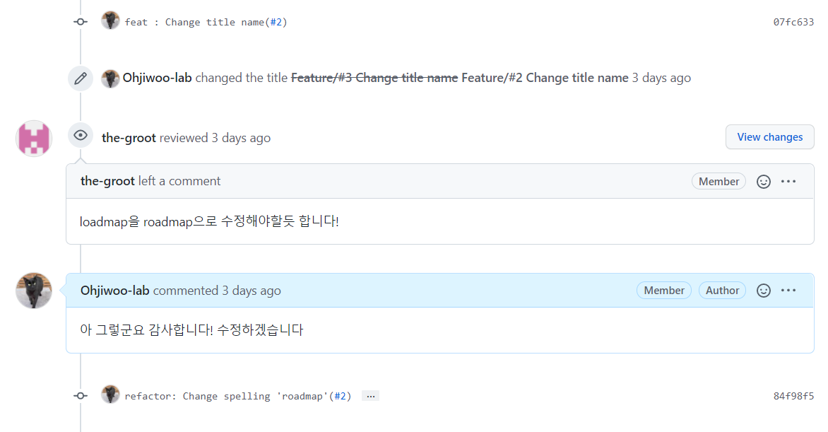
pull request를 진행할 때 main과 develop를 프로텍션 걸어놔서 리뷰를 2명 모두에게 받을 수밖에 없잖아요. 여기서 처럼 만약 잘못된 내용이 있다면 리뷰를 진행할 때 확인받을 수 있었다는 점을 언급하면 좋을 것 같아요!

Slide 6
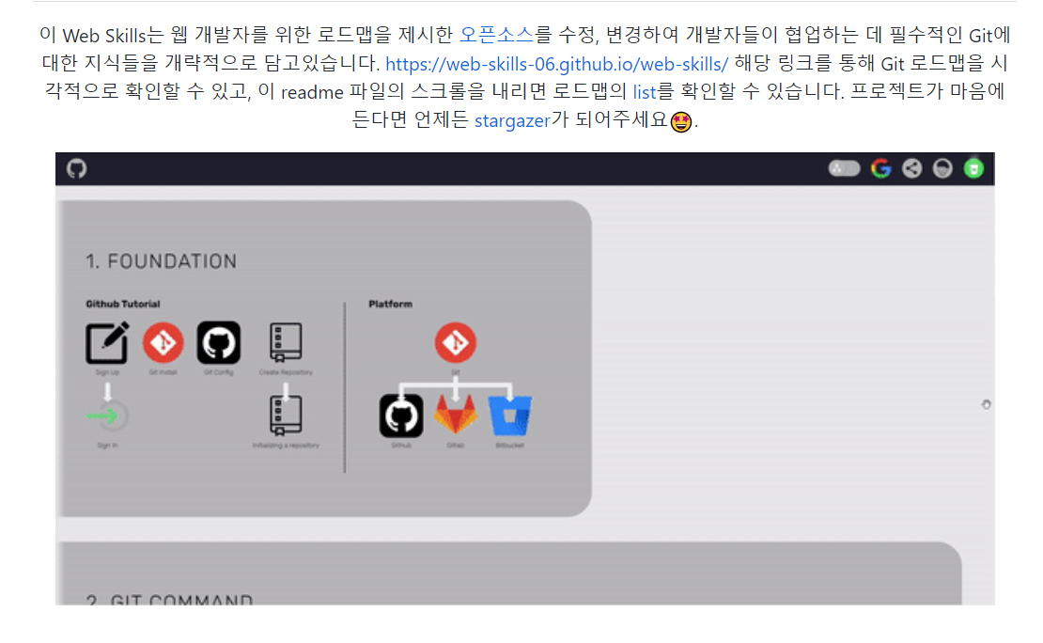
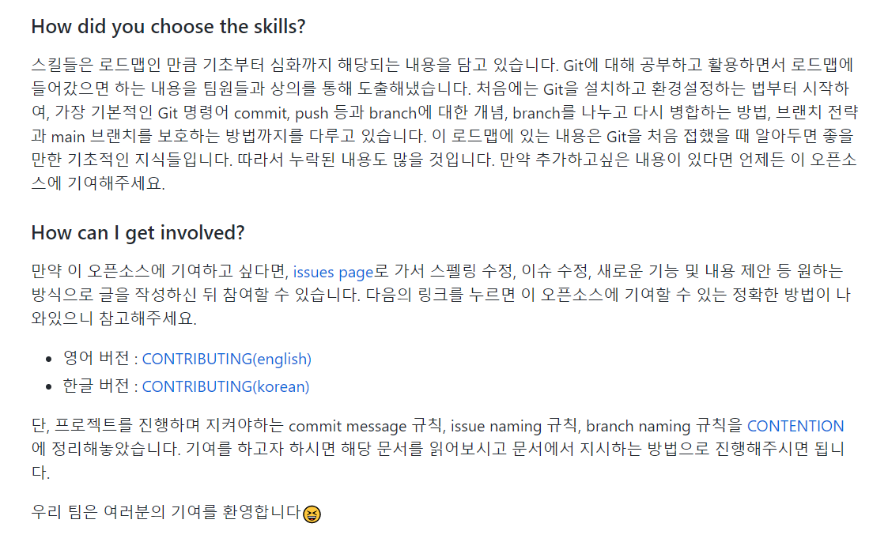
README.md 수정
기존의 readme와 비슷한 구조로 하였다. 이는 기존의 것을 거의 번역한 것이고, gif도 제작하여 첨부하였다.
FAQ의 경우 기존에 있는 것이 우리에게는 필요없는 내용이 많아서 많이 삭제하였고, web skills가 어떤 것인지, skills는 어떤 기준으로 선정했는지, 어떻게 기여할 수 있는지를 넣었다. 여기에 git roadmap을 한 이유와 내용 구성에 대한 사항들이 나와있다. 웹사이트에 대한 설명을 여기 부분에 적어놓았다고 언급해주시면 될 것 같아요.

Slide 7
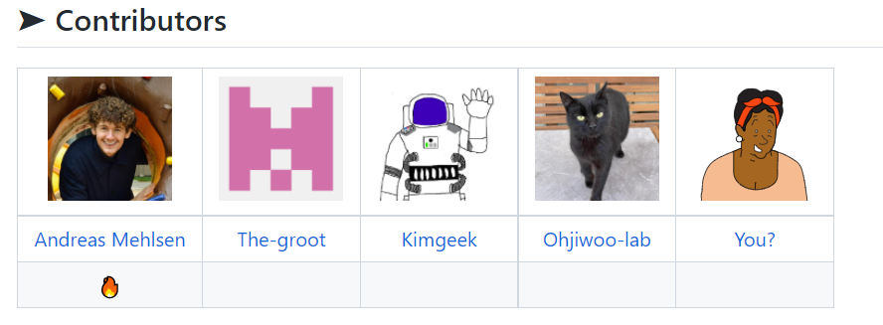
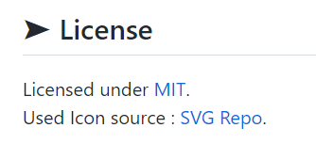
README.md 수정
마지막에 contributors 부분에 우리 팀을 모두 추가하였다. 클릭하면 팀원의 깃허브 주소로 이동한다.
라이선스 부분도 언급하면 좋을 것 같아요. 아이콘을 사용한 웹사이트를 명시하였는데, 강사님께서 이렇게 출처를 밝힌 것을 언급하라고 하셨으니까 언급해주시면 좋을 것 같아요! 라이선스에 민감하기 때문에 이렇게 적어주고 언급하라고 전에 하셨습니다!

Slide 8
겪었던 문제들
충돌
- 처음 merge를 진행하는 데 충돌이 발생하였다. 이유는 data.js 파일의 첫번째 줄을 이미 다른 팀원이 수정한 상태였는데, 두번째 줄을 또 수정했기 때문이다. 이를 같은 코드 블록으로 인식하였는지 충돌이 발생하였다. 이를 깃허브 상에 있는 에디터에서 수정을 진행하였고, 무엇인가를 잘못 건드려 feature 브랜치가 develop로 병합되어야하는데 반대로 병합이 진행되었다. 이후에 찾아보니 깃허브 상의 에디터는 되도록 사용하지 말고 로컬에서 충돌을 해결한 뒤에 다시 병합을 진행하는 방식으로 하는 게 낫다는 것을 확인하였다. 다음부터는 로컬에서 해결해야겠다고 생각하였다.
잘못된 pull 방법
- feature 브랜치에 checkout 된 상태에서 git pull origin main을 하였더니 feature 브랜치로 main이 병합되었다. 나는 깃허브 상의 main 브랜치 내용을 로컬의 main으로 업데이트하고 싶어서 이렇게 하였는데, 잘못된 것이었다. 따라서 main을 업데이트 하고싶다면 main을 checkout한 상태여야한다는 것을 깨달았다.

Slide 9
느낀 점
로컬에서 작업하다 잘못 건드려 오류가 발생하였을 때, 깃허브에 있는 내용을 다시 clone 받아 복사 붙여넣기를 통해 해결한 경험이 있었다. 바로 앞 페이지에서 적었던 문제들 때문인데, 딱 문제가 발생하였을 때 깃허브에 저장된 내역이 없었다면 어땠을 까라는 생각이 들었다. 이래서 커밋을 적절히 하는 것이 중요하고, git을 사용하는 것이 중요하다는 것을 깨달을 수 있었다. 커밋을 적절히 해놓았기 때문에 문제가 발생했을 때 clone을 통해 손쉽게 복귀할 수 있었고, 만약 내가 잘못 건들더라도 다른 팀원의 로컬에는 파일이 그대로 있기 때문에 손쉽게 복귀할 수 있다. 프로젝트를 하며 git의 소중함을 느꼈던 것 같다.
실제로 프로젝트를 하며 브랜치를 나누고 병합하고 커밋을 만들면서, 언제 브랜치를 나눠야 하며, 언제 커밋을 하는 것이 좋은지를 깨달았다. 프로젝트를 시작할 때는 언제 해야할 지 몰라 막막했는데 진행하면서 이럴 때 커밋을 하면 나중에 잘못되더라도 쉽게 복귀를 할 수 있겠다는 생각이 들었다. 앞으로 더 사용해보면 익숙해질 것 같다.
지금까지 오픈소스는 내가 가져다가 쓸 수 있는 코드 정도로 인식하였다. 그런데 이번에 프로젝트를 하면서 내 코드를 누군가가 가져다가 바꿀 수도 있겠다는 생각이 들었다. 이 프로젝트도 여기서 멈추기 않고 계속 누군가의 기여가 있었으면 하는 바램이 있다.

Slide 10
아쉬운 점
어느정도 git에 대해 감을 잡아갈 때 프로젝트가 끝이 난 것 같다. 아직도 git은 모르는 영역이 한참 남은 것 같다. 커밋과 브랜치를 만들고 브랜치를 병합하는 것에 대해선 어느정도 익숙해진 것 같아 좋지만, 커밋을 취소하고 충돌을 해결하는 것 등 할 것이 아직 많이 남은 것 같다. 앞으로는 개인적으로 공부해가면서 익혀나가야 겠다고 생각했다. 무엇보다 git은 실제로 많이 사용해야 느는 것 같다. 개인적으로 프로젝트를 진행하면서 git에 익숙해질 수 있도록 꾸준히 노력해야겠다.
시간이 더 있었다면 git의 다른 영역의 내용도 로드맵에 추가할 수 있었을 텐데 그러지 못해 아쉽다. 기회가 있다면 내용을 더 추가하고 싶다.

